Slide 1
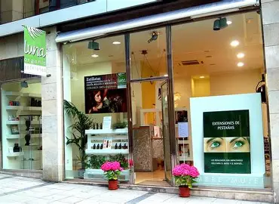
La imagen de la empresa de peluquería y estética.
Tema 1

Slide 2
La imagen del salón.
La primera impresión es la forma en que se percibe la imagen de algo o de alguien que acabamos de conocer. Puede ser muy positiva o negativa, depende de la manera en que mostremos algo o nos acerquemos a alguien.
Este primer golpe de vista puede ser decisivo a la hora de conseguir un trabajo o un cliente. Lo mismo ocurre con el entorno, el cliente que visita por primera vez un salón de peluquería y estética. Tiene como único dato la imagen que percibe de ese salón. Si es positiva, su actitud será también mucho más favorable hacia nuestro trabajo.
Los centros de peluquería y estética se integran dentro del sector productivo de servicios. Su actividad está dirigida al cuidado del aspecto exterior de personas y para conseguir los mejores resultados es preciso que dicho servicio sea personalizado, técnico y exhaustivo.

Slide 3

Concepto de imagen corporativa.
La identidad corporativa de una empresa es su carta de presentación. La imagen de referencia que de identifica una marca. El primer símbolo visible de la identidad corporativa es su logotipo, y este debe ser el resultado de un estudio minucioso en el que los colores, el estilo y la tipografía expresen lo que la empresa quiere transmitir.
El logotipo, a su vez, ha de tener coherencia con el resto de los elementos. La decoración de los espacios, los folletos publicitarios, la papelería, sobres, cartas o tarjetas, la página web, el uniforme personal, etcétera. Cada detalle debe mantener una estrecha relación con la imagen general que el salón de peluquería desea proyectar.

Slide 4
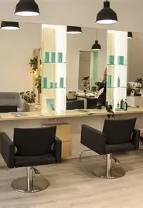
Normas generales.
Respecto a la limpieza.
Estanterías y expositores sin polvo.
Suelos limpios desprovistos de restos de cabello, cosméticos y suciedad.
Tocadores y espejos impecables.
Luces y luminosos en perfecto estado.
Utensilios esterilizados y preparados para el siguiente uso.
Productos sin polvo, ordenados y colocados correctamente.
Aparatos limpios y dispuestos en los lugares destinados a ello.
Uniformes limpios.
Batas protectoras del cliente, limpias y planchadas.
Sillones limpios y secos.
Materiales de uso ordenados.

Slide 5
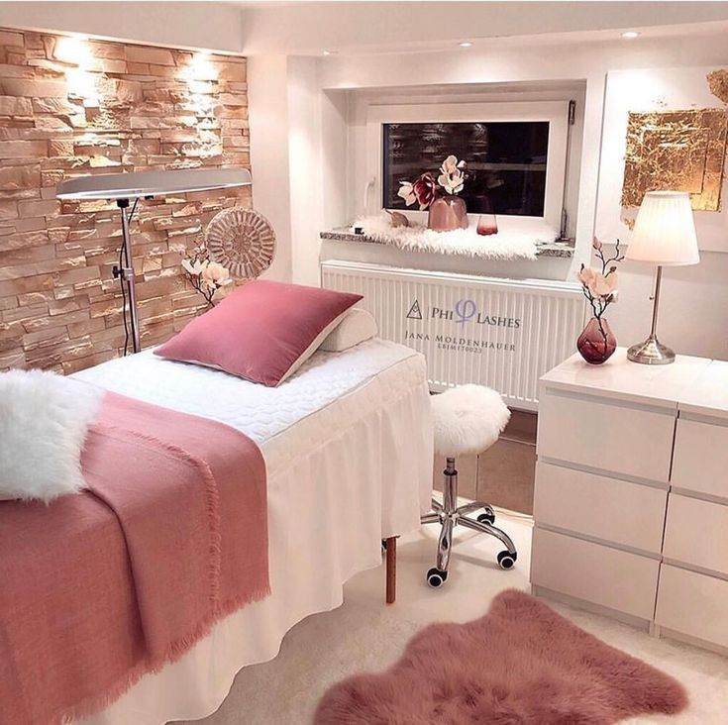
Normas generales.
Respecto al ambiente
Decoración en sintonía con el estilo del salón.
Temperatura adecuada a la estación del año.
Espacios ventilados.
Uso del uniforme de trabajo.
Mobiliario confortable.
Luces adecuadas y bien orientadas.
Música ambiental que sea agradable para cualquier cliente.
Conversaciones discretas.
Intimidad para el cliente.

Slide 6
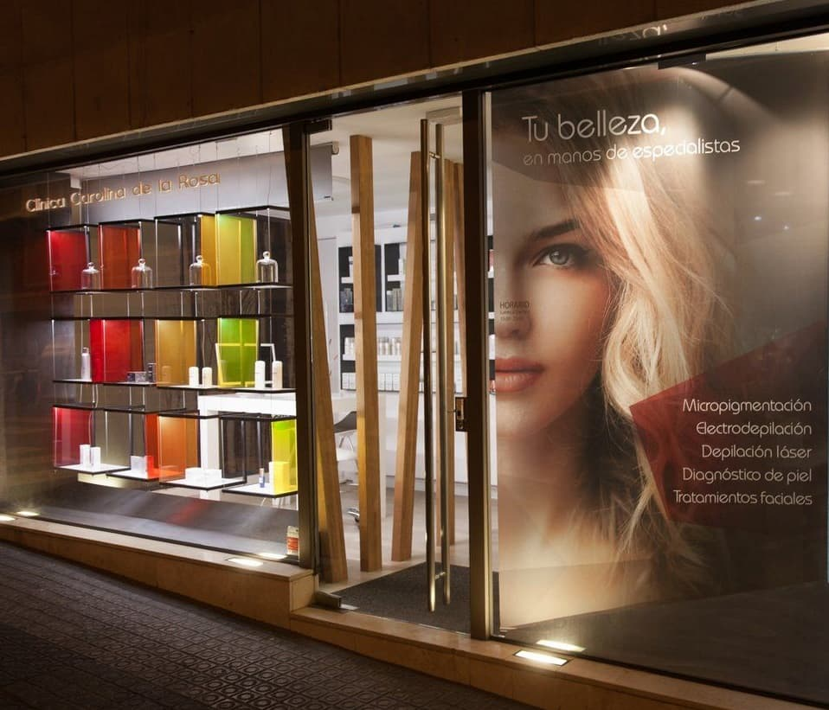
Las empresas de peluquería: Distribución de espacios.
Existen distintos espacios dentro del salón de peluquería que están definidos en función del tipo de actividad que en ellos se realiza: el escaparate, la zona de recepción y venta, la zona de lava cabezas, la zona de tocadores, un pequeño almacén o laboratorio, los aseos, la lavandería y en ocasiones, un gabinete de belleza donde se ofrecen servicios complementarios de estética.
El escaparate.
Es un espacio que se sitúa en la fachada del establecimiento y que sirve de imagen de presentación del negocio y también para comunicar las promociones.

Slide 7
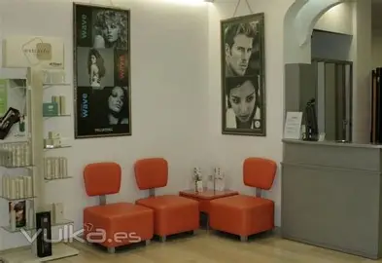
Las empresas de peluquería: Distribución de espacios.
La zona de recepción y venta.
Se trata del lugar donde el cliente es recibido por el profesional y donde deberá esperar hasta que le toque su turno, por lo que ha de ser un espacio confortable que dispondrá de sillas o sillones que hagan agradable la espera. Habrá revistas profesionales de sociedad o prensa actualizada a sí mismo. La recepción puede estar dada de un monitor donde se proyecten acontecimientos de moda, pasarelas. O últimas tendencias en tratamientos de belleza para el cabello es recomendable que existan algunos expositores de productos de temporada que inciten al cliente a la compra.

Slide 8
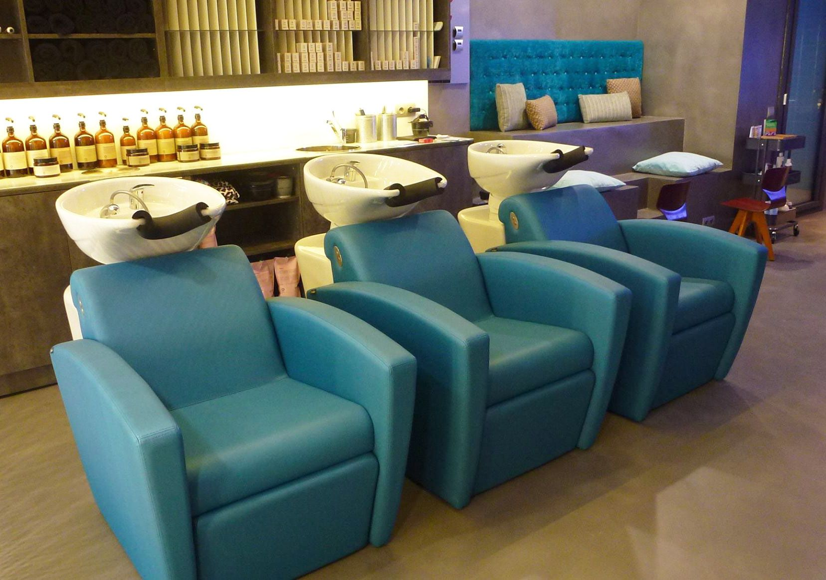
Las empresas de peluquería: Distribución de espacios.
La zona del lavacabezas.
Es considerada una zona más privada y de ahí que se evite su vista directa desde la calle. El cliente puede no desear que se le vea durante la sesión del lavado de su cabello. Es importante que tanto el lavacabezas como el sillón estén secos y escrupulosamente limpios antes de su uso para un nuevo cliente. Así como las toallas que se vayan a utilizar.
Junto al lavacabezas se mantendrán ordenadas y limpias las toallas para su uso inmediato, quedando fuera de la vista del cliente los contenedores con las toallas que estén preparadas para lavar.

Slide 9
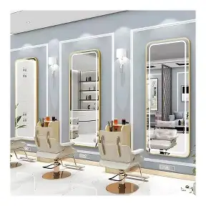
Las empresas de peluquería: Distribución de espacios.
La zona de tocadores.
Tocadores para servicios técnicos. Donde se desarrollan los servicios de tipo del tipo de coloraciones de coloraciones y moldeados permanentes.
En esta zona, por los productos que se utilizan, hay que tener un especial cuidado en mantenerla siempre impecable.

Slide 10
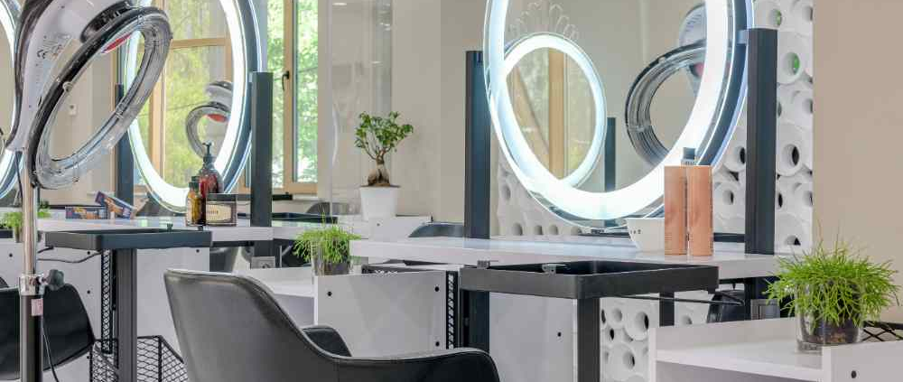
Las empresas de peluquería: Distribución de espacios.
La zona de tocadores.
Tocadores para servicios artísticos:
Donde se realizan trabajos del tipo de corte de Cabello, peinados y recogidos.
También se pueden dedicar a una zona del tocador al diagnóstico y el examen capilar. Y en ese caso, debe de ser una zona reservada, provista de una luz potente y con la aparatología específica cercana y accesible. En todos los casos, inmediatamente después de terminar cualquier trabajo, será necesario limpiar y adecuar la zona para dejarla impecable antes de comenzar un nuevo servicio.

Slide 11
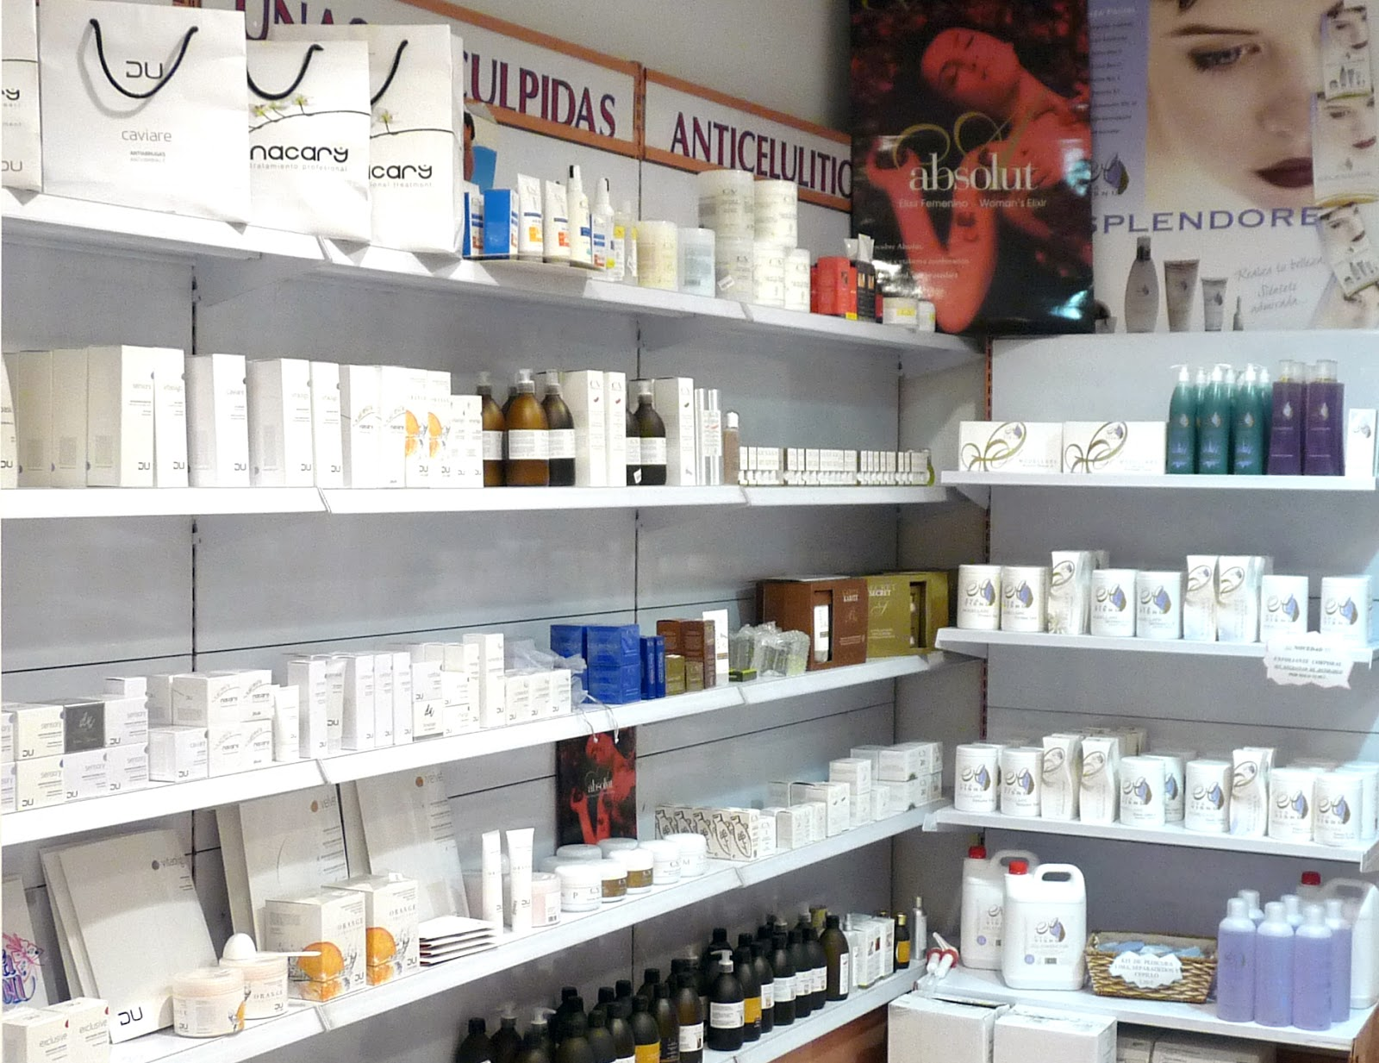
Las empresas de peluquería: Distribución de espacios.
El almacén o laboratorio.
Suele ser una pequeña estancia generalmente resguardada de la luz natural para evitar el deterioro que esta puede producir a determinados productos químicos o cosméticos En ocasiones se establece detrás del lavacabezas, pero es recomendable que no se encuentra a la vista del cliente. Este almacén debe estar en perfecto orden y limpieza, con un riguroso inventariado y un control ex cautivo de las fechas de caducidad.
La lavandería.
Es el lugar donde suele estar la lavadora y la secadora, pero esto no ha de suponer que la lencería esté en el suelo esperando para ser lavada y para ello hay que usar contenedores de ropa que la recojan antes de lavarla. Algunos salones disponen de lavadora y secadora en los cuartos de aseo destinados a los clientes. Cuando esto sea así, se tomará especial interés en que todo esté ordenado y en perfecto estado a la vista del cliente.

Slide 12
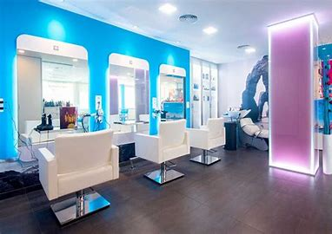
Las empresas de peluquería: Distribución de espacios.
Los aseos.
Si hay un lugar del salón que puede dar muestra de la higiene general, este es el aseo, se se tendrá que tener cuidado en mantenerlo limpio y ordenado y en no utilizarlo como trastero. Es recomendable visitarlo cada vez que se observe que un cliente ha hecho uso de él para revisarlo y comprobar que todo está en perfecto orden y limpieza. Las toallas destinadas a secarse las manos deben ser desechables, se revisará si se ha agotado el jabón o el papel higiénico para proceder a su reposición.
El salón.
Debe de estar adaptado para facilitar el acceso a personas con dificultades para el desplazamiento, andadores, sillas de ruedas, coches de bebé, etc. En ocasiones el salón dispondrá de un espacio para el personal, es decir, un lugar privado para descansar. Cuando no hay clientes.

Slide 13
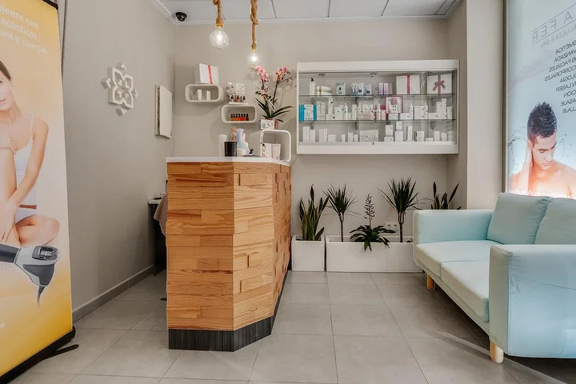
Las empresas de estética: Distribución de espacios.
Existe una gran variedad de empresas de estética desde salones de belleza, Centros o gabinetes de estética, clínicas de Medicina estética y spas, a pequeñas empresas o cabinas de estética situadas en peluquerías, farmacias, gimnasios y herbolarios, en locales reducidos e incluso en viviendas, se trata, por tanto, de pequeñas y medianas empresas, la mayoría familiares o con 1 o 2 empleados. Las que se consideran más grandes cuentan con más de 10 trabajadores en plantilla.
Distribución de espacios.
Los centros cuentan con distintas estancias para que el cliente reciba el trato más agradable posible.
Recepción y zona de espera.
Cabinas de estética.
Vestuario, cuarto de baño y duchas.
Almacén.

Slide 14
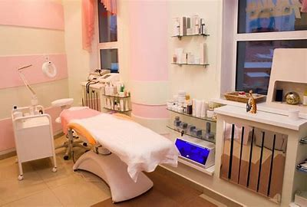
Las empresas de estética: Distribución de espacios.
El gabinete de belleza.
Será un espacio para la prestación de servicios complementarios de belleza, tales como masajes, limpiezas de Cutis, Manicuras y Pedicuras, Depilaciones etc, y su decoración estará en consonancia con el salón.
Las cabinas son individuales y su decoración es la misma en todas o está inspirada en los tratamientos que se realizan en cada una de ellas, faciales corporales, depilación, técnicas orientales, técnicas hidrotermales con sauna y bañera de hidromasaje etc.

Slide 15
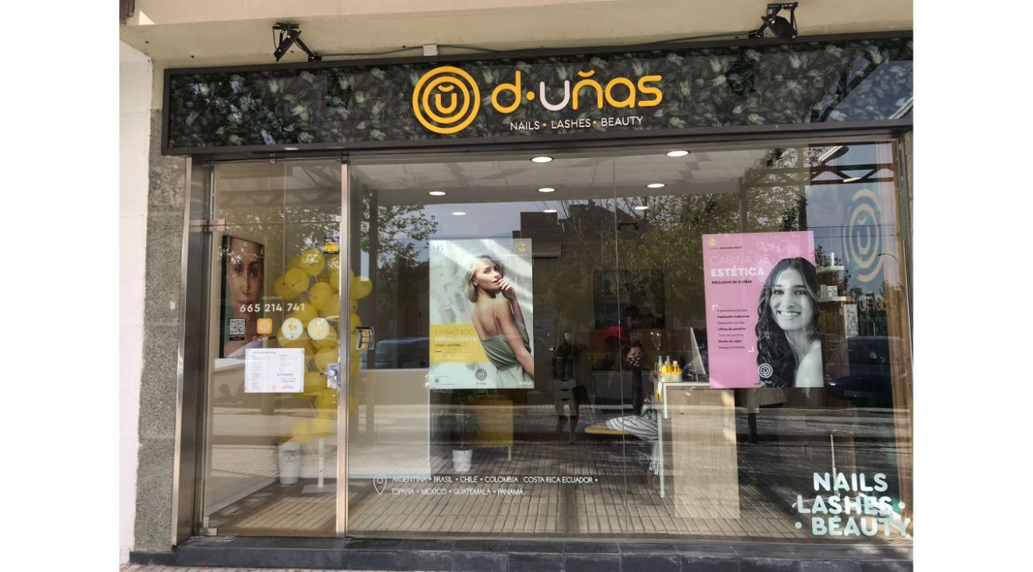
Franquicias
En la actualidad están en auge las franquicias de multicentros de estética basados en la aplicación de aparatología. Y en los que el tratamiento manual es casi nulo, así como de pequeños centros de manicura, pedicura y escultura de uñas, que incluso se sitúan como stand en los pasillos de centros comerciales y centros de depilación, donde la técnica láser IPL son las estrellas.
El cliente que acude a los centros de estética valora el diseño y el estilo del establecimiento, además de la oferta de nuevas tendencias y tratamientos.

Slide 16
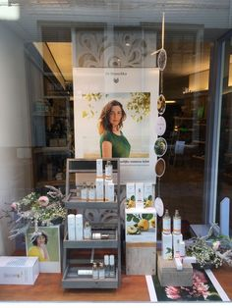
La importancia del escaparate.
El escaparate mismo es la técnica que se utiliza para la colocación de los productos y objetos de decoración en un establecimiento. Para ello se necesita que haya buen gusto, encontrar el equilibrio, el sentido de la proporción y conocimientos de marketing. En definitiva, se pretende llamar la atención del cliente. Y que de una manera inconsciente, éste desee acudir al salón. Es imprescindible que el escaparate esté limpio. Y que no dé la sensación de abandono o de que los productos mostrados no se renuevan con su asiduidad. Se deben mostrar las novedades según la época del año. De una manera general, el marketing determina que un producto debe exponerse el tiempo que un cliente tarde en volver al salón en un par de ocasiones.

Slide 17
Recuerda.
Los centros de peluquería y estética se integran dentro del sector productivo de servicios. Su actividad está dirigida al cuidado del aspecto exterior de las personas.
La identidad corporativa de una empresa es su carta de presentación la imagen de referencia que identifica su marca.
La decoración del salón de peluquería y estética tiene un considerable efecto psicológico sobre el cliente. Por ello, hay que tener en cuenta la localización del salón y el tipo de clientela que se quiere atraer.

Slide 18
Recuerda.
Los espacios dentro del salón de peluquería son el escaparate, la zona de recepción y venta, la zona de lavacabezas, la zona de tocadores, un pequeño almacén o laboratorio, los aseos, la lavandería y en ocasiones, un gabinete de estética.
Los espacios dentro de un salón de estética son, recepción, zona de espera, cabinas de estética que pueden ser facial o corporal, depilación, manicura, pedicura, vestuario, aseos, duchas y almacén.

